Slide 1
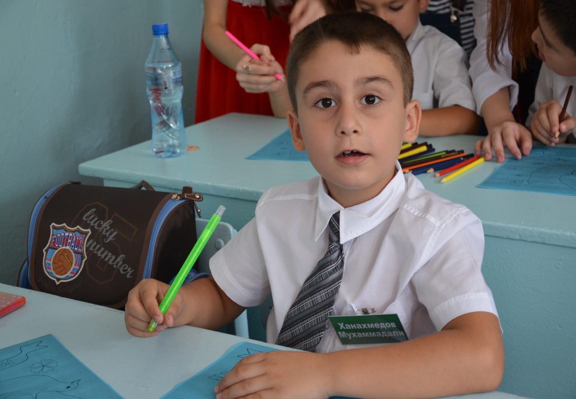
. Всем привет !!!!!!
Всем привет !!!!!! Меня зовут Ханахмедов Мухаммад –Али . Я учусь во 2 Б классе. У меня очень много друзей и увлечений. Мне нравится рисовать , я увлекаюсь спортом а также люблю проводить время со своими родными и близкими.

Slide 2
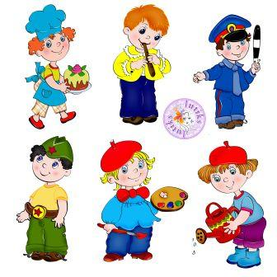
Профессии
Много раз я спрашивал себя: «Чем я хочу заниматься после окончания школы?» Ведь в мире есть столько профессий и все они так важны для человечества. Вот представьте , что бы мы делали без врачей , учителей , кто бы нам пек вкусный хлеб , а кто дает нам тепло в домах зимой , или же представьте только ,что бы наши мамы делали без красивых нарядов ?!

Slide 3
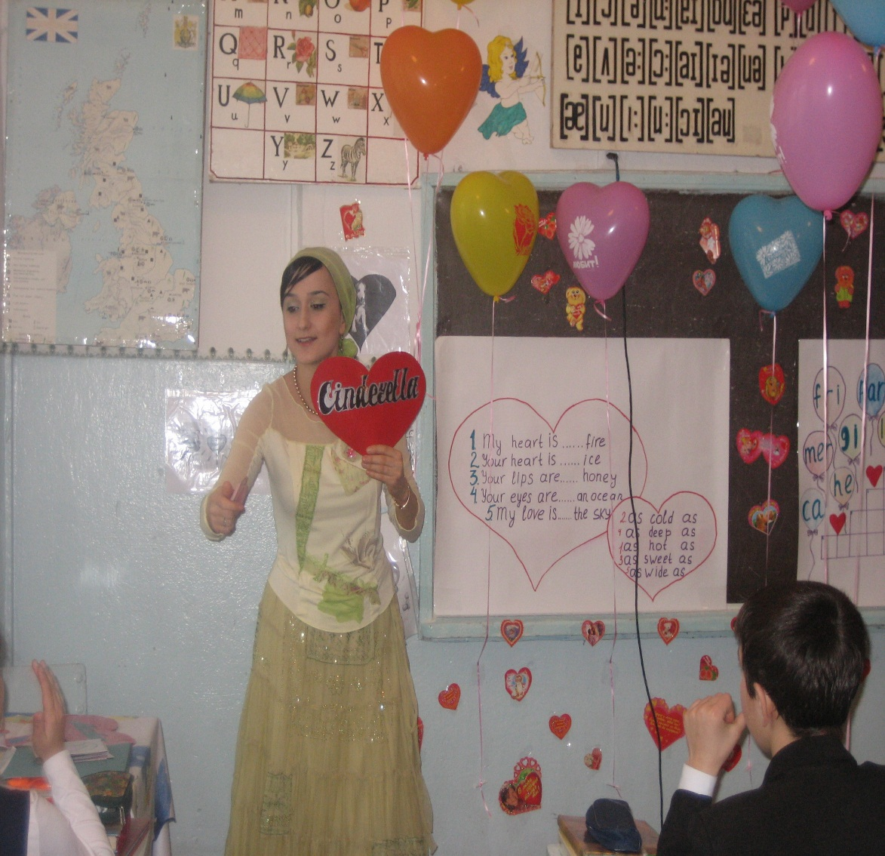
Мои родные
Моя мама говорит, что с самого детства мечтала быть учителем .
И что она с удовольствуем ходит в школу каждый день.Мама считает , что ее профессия самая важная .
А мой дедушка – доктор сельскохозяйственных наук . Он вывел новые сорта злаковых культур и получил за это много много нагряд.
Моя тетя врач . Она помогает больным людям и к ней приходят за помощью.

Slide 4
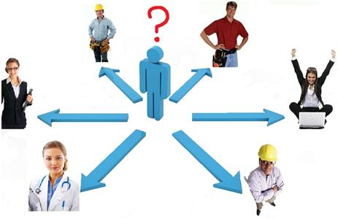
Кем быть ?
В мире есть очень много интересных профессий, но какаю из них выбрать. Моя будущая профессия должна в первую очередь нравиться мне. Нет ничего лучше, чем каждое утро вставать и радоваться тому, что идешь на работу. Моя профессия должна приносить мне радость. Человек, который любит свою профессию становиться профессионалом, ассом в своем деле, поэтому так важно выбрать профессию по душе. Не все люди работают с удовольствием, многие даже переживают стресс, когда идут на работу, для них это настоящая каторга.

Slide 5
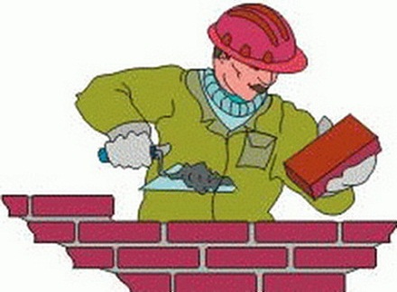
Выбери профессию по душе
Для себя я сделал выбор . Я точно знаю кем хочу быть. Моя мечта стать строителем.
Многим покажется странным выбор моей профессии . Многие говорят мне :’’ Мухаммад , ведь это так тяжело , таскать тяжелые камни !!!! Разве это интересно ?!!!!’’
А мне очень нравится делать все своими руками. Например , я сделал своими руками самокат , клюшку и снегокат.
В нашем городе есть много людей , у которых нет жилья, и они вынуждены жить на улице . Я мечтаю построить жилье для таких людей. Конечно , невозможно каждого обеспечить жильем. Но я надеюсь , что я смогу осчастливить хотя бы несколько людей.

Slide 6
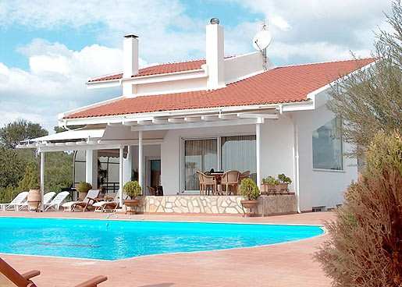
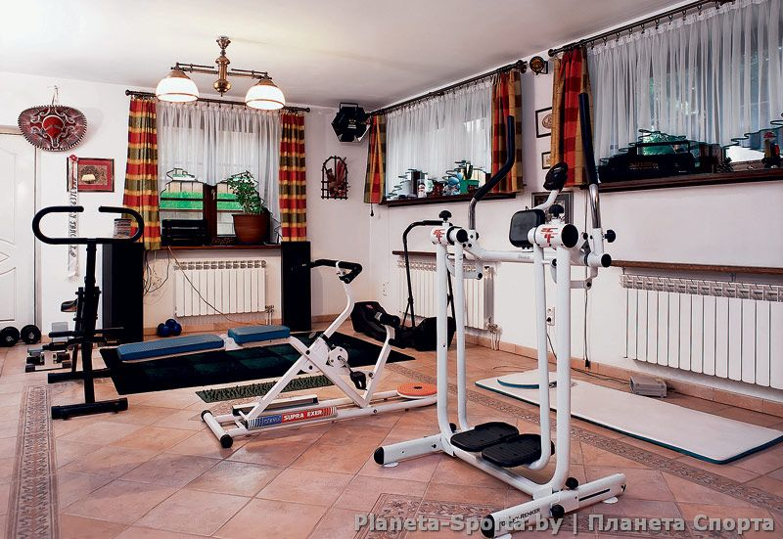
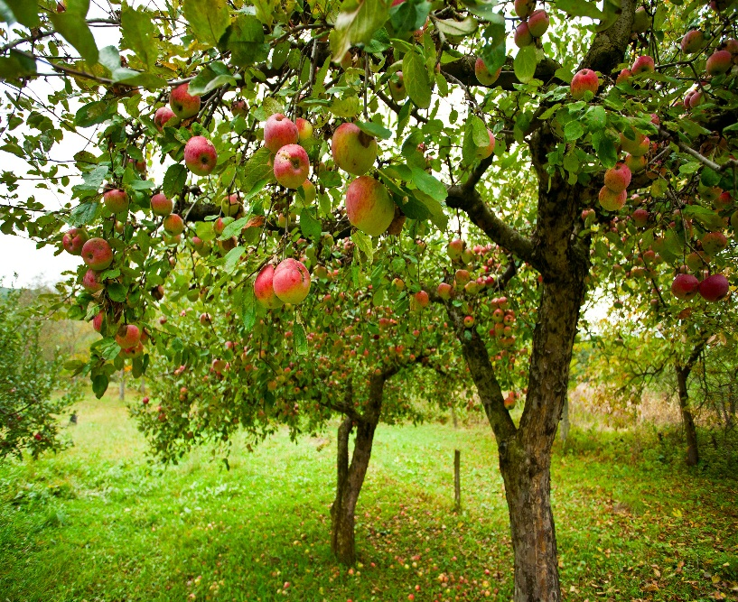
Дом моей мечты
Я мечтаю построить огромный дом на берегу моря . У меня будет огромный сад , в котором я буду разводить пчел .
А еще у меня будет очень много гостей . Конечно , ведь столько друзей и родных окружают меня .
В доем доме будет большая спортивная комната и бассейн . А на самом верхнем этаже у меня будет чердак , я буду залезать туда по ночам и смотреть на мой красивый , ночной Дербент.

Slide 7
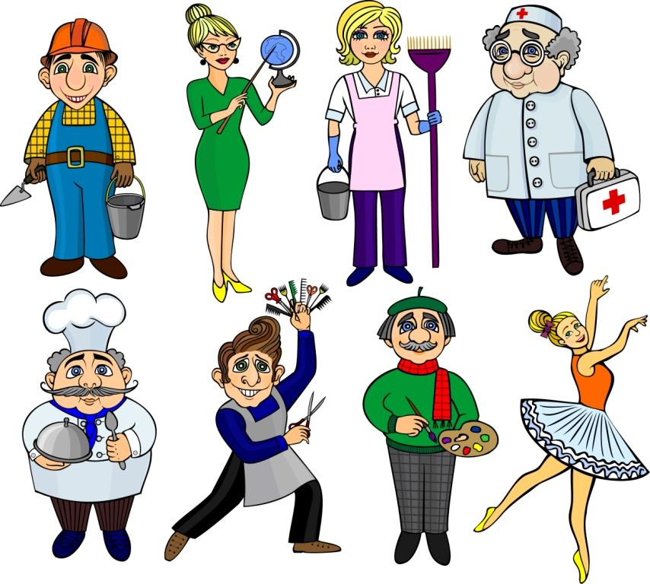
Конечно, в жизни неплохо найти «свою» профессию, ту, которая ближе к тебе, к твоей душе. Чтобы не мучиться и не убиваться остатки дней.
Много здесь профессий разных,
Выбрать что – не знаешь сразу.
В жизни много пригодится –
Стоит только научиться.

Slide 8
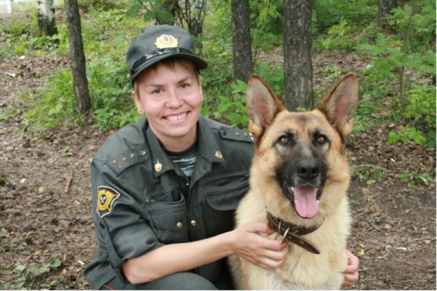
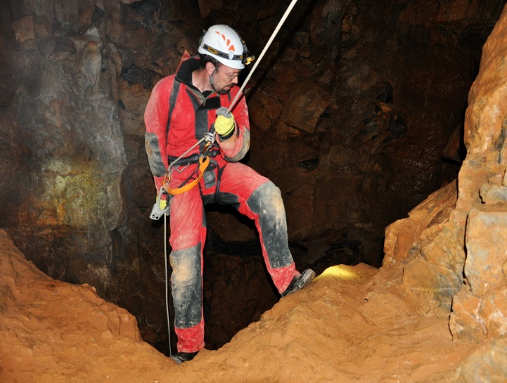
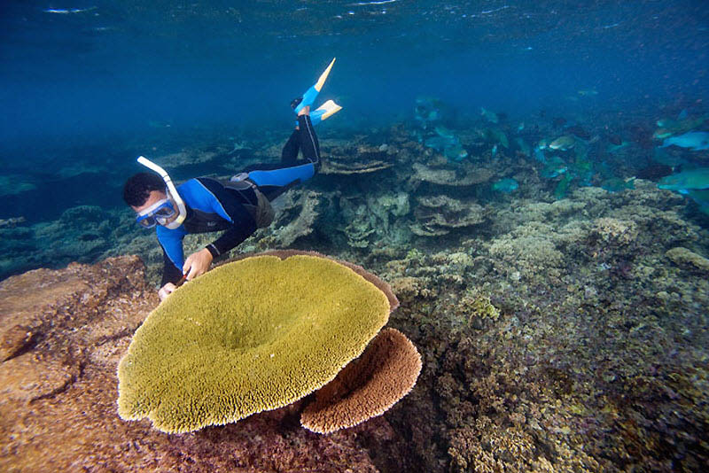
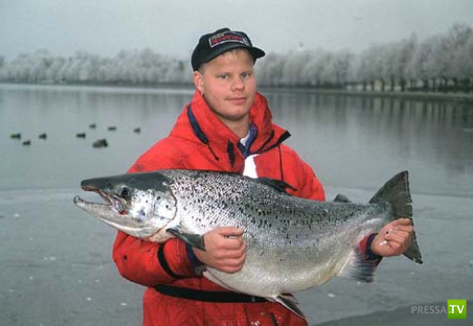
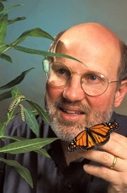
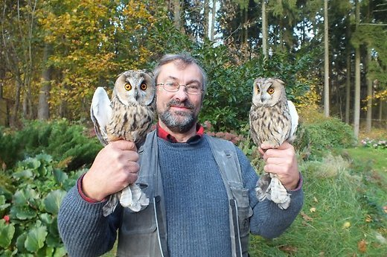
Знаете ли вы что………
Океанолог — специалист, изучающий океаны и моря.
Спелеолог — тот, кто занимается изучением пещер — историей их происхождения, существования и использования человеком.
Энтомолог — специалист, изучающий насекомых.
Ихтиолог — специалист, изучающий рыб.
Орнитолог — специалист, изучающий птиц.
Кинолог — специалист, дрессирующий собак.

Slide 9
Загадки о профессиях
1. Если заболело ухо,Если в горле стало сухо, Не волнуйся и не плачь –Ведь тебе поможет….. (ВРАЧ)
2. Знает точно детвора, Кормят вкусно …. (ПОВАРА)
3. Под весенний птичий свист Пашет землю ... (ТРАКТОРИСТ)
4. Вот на краешке с опаской Он железо красит краской.У него в руках ведро,Сам расписан он пестро. (МАЛЯР).
5. Кто же в стойле приберет,Подоит корову,Песню звонкую споет?Ну конечно... (ДОЯРКА)
6. Мебель, хлеб и огурцы, Продают нам …(ПРОДАВЦЫ)
7. С сумкой тяжёлой обходит район,Письма нам в ящик кладёт …. (ПОЧТАЛЬОН)
8. За мольбертом с кистью я.Краски – вот мои друзья. Я один и не один –В окружении картин. (ХУДОЖНИК).
9. Наведет стеклянный глаз,Щелкнет раз - и помним вас.(ФОТОГРАФ)

Slide 10
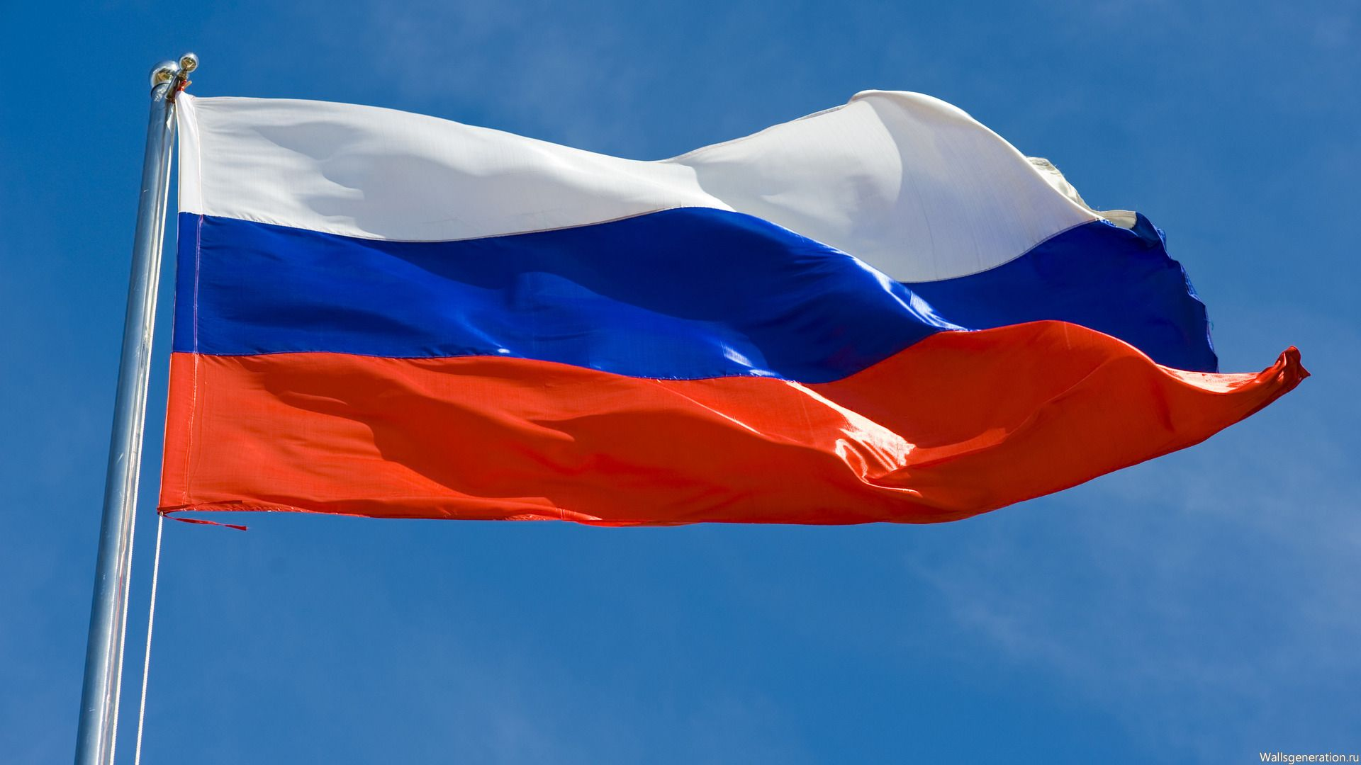
Самая лучшая профессия
Мой дядя говорит , что самая лучшая профессия – это стать хорошим человеком . Я надеюсь , что каждый в жизни сделает правильный выбор и станет достойным гражданином своей страны .

Slide 11
Спасибо за внимание .
Ханахмедов Мухаммад – Али
Ученик 2 класса Б
МБОУ СШ № 19
Учитель- Исмаилова Э. В.

